Slide 1

硕士学位论文开题报告
答辩学生：王 杰 指导老师：丁 烨
2020年12月4日

Slide 2

课题综述
目前现状
研究目标
研究内容
现有工作
工作安排

Slide 3
一、课题综述

Slide 4



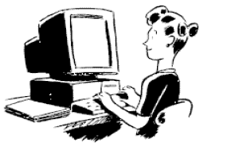
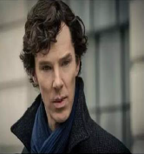
信息隐藏
现代隐藏技术是古典隐藏思想与现代媒体和通信技术的融合
加密通信： 隐藏消息内容 
隐写通信 ：不仅隐藏消息内容，而且隐藏通信过程本身
2rd8d9tka3kj6dasa4agr
12月17号开题报告

Slide 5
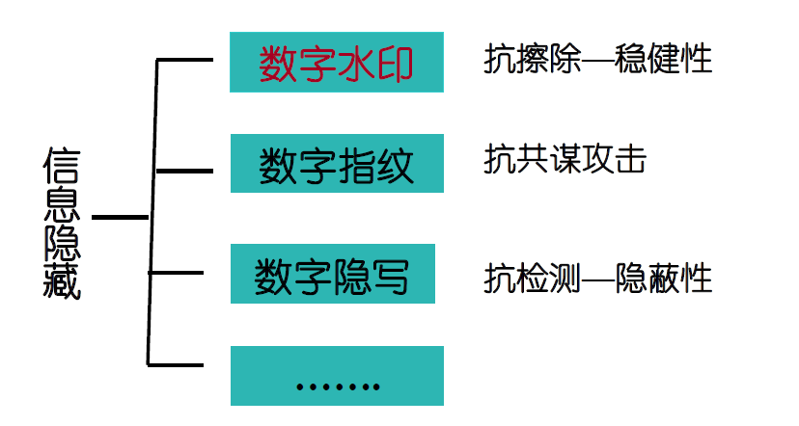
信息隐藏的分支
信息隐藏：将信息嵌入多媒体数据中，用于版权保护、档案管理、隐蔽通信等。

Slide 6
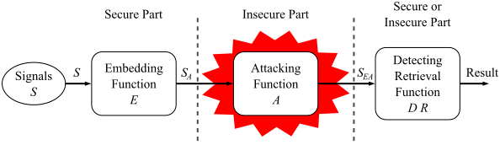
课题综述
数字水印是信息隐藏的主要分支之一，它是将一定的信息嵌入到一定的媒体，起到信息加密和保护的作用。
传统的水印技术包括空间域和各种变换域如DCT、DWT等等，然而这些方法大多都存在抗干扰能力差问题，并且在一些机器学习算法模型中容易被检测和掩盖。

Slide 7
对抗攻击
Szegedy等人¹是最早提出对抗样本问题的人。他们发现深度学习网络可以通过添加几乎无法察觉的扰动来轻松对图像进行错误分类。
在后来的研究深度网络本质的工作²中，Goodfellow等人提出了一种简单通用的方法来寻找对抗样本，称为快速梯度符号方法（FGSM）。
之后也吸引许多关注在对抗攻击上的工作，包括DeepFool³，C&W⁴，PGD⁵和EAD⁶。
他们的工作揭示了广泛使用的深度学习模型中的安全性问题。

Slide 8
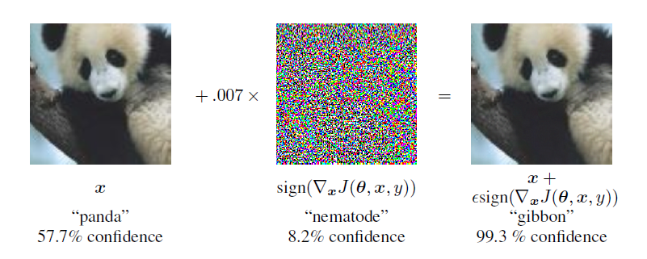
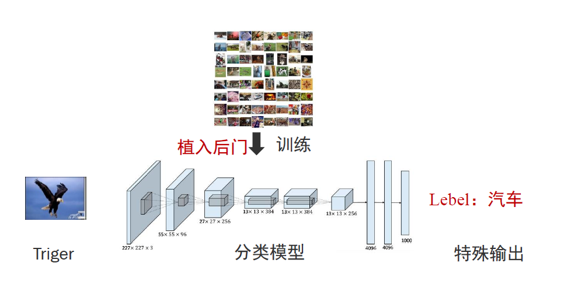
对抗攻击
参考对抗样本的原理，可以将其视为一种特殊的信息隐藏技术。

Slide 9
二、目前现状

Slide 10
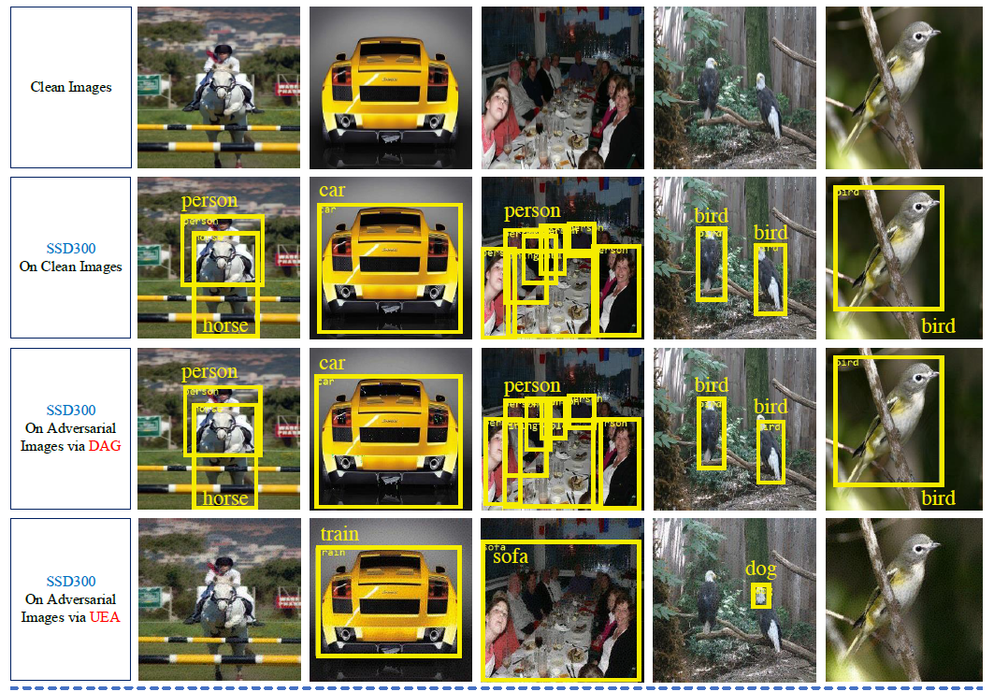
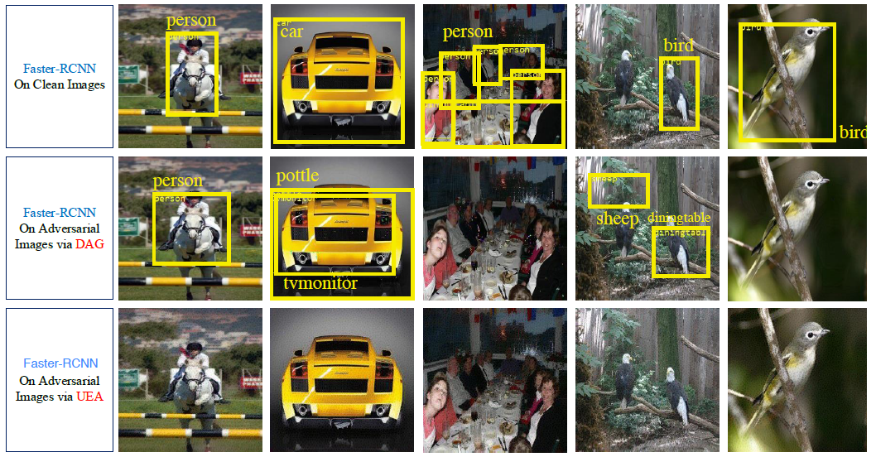
目前现状
由于以往的对抗攻击工作都是针对分类任务实现的，目前基于目标检测模型的对抗攻击难度较大，所以在目标检测任务上的对抗攻击方法也很少。
Xie等人⁷首先提出了一种称为DAG的实现方法，他们为候选区域分配了一个对抗标签，然后迭代更新梯度以对该区域进行错误分类。Chen等人⁸和Li等人⁹随后提出了类似的方法。
但上面的方法都是基于目标检测算法中的第一类算法（基于候选区域的算法），于是Wei等人¹⁰提出了一个统一的攻击模型可以同时攻击上述两种目标检测算法。

Slide 11
三、研究目标

Slide 12
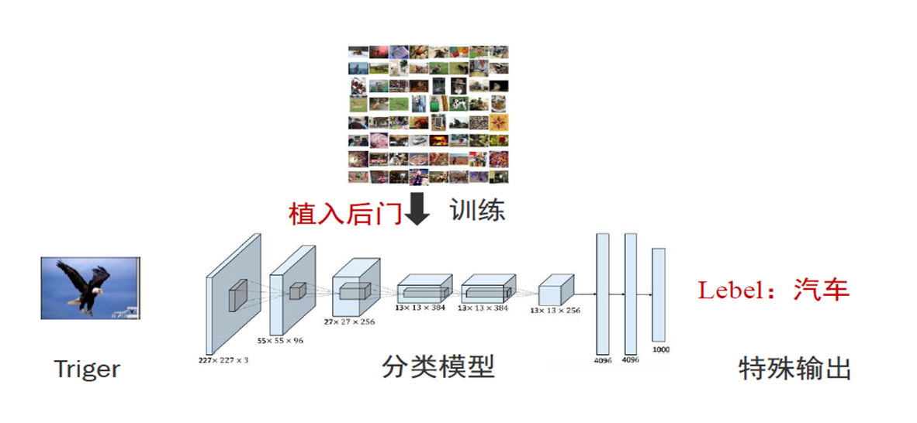
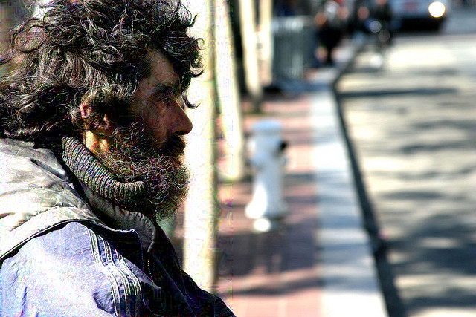
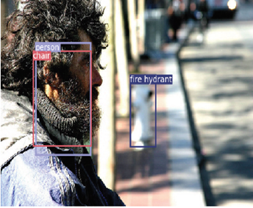
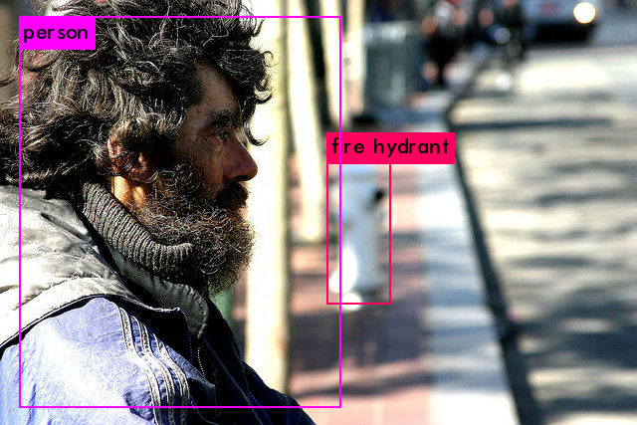
研究目标
本文的主要目标是：将在目标检测模型上进行后门攻击，产生对抗样本的过程视为一个特殊的信息隐藏的手段，利用这种特殊的信息隐藏手段进行水印系统的构造，生成更加鲁棒的新颖水印。
目标检测模型

Slide 13
四、研究内容

Slide 14
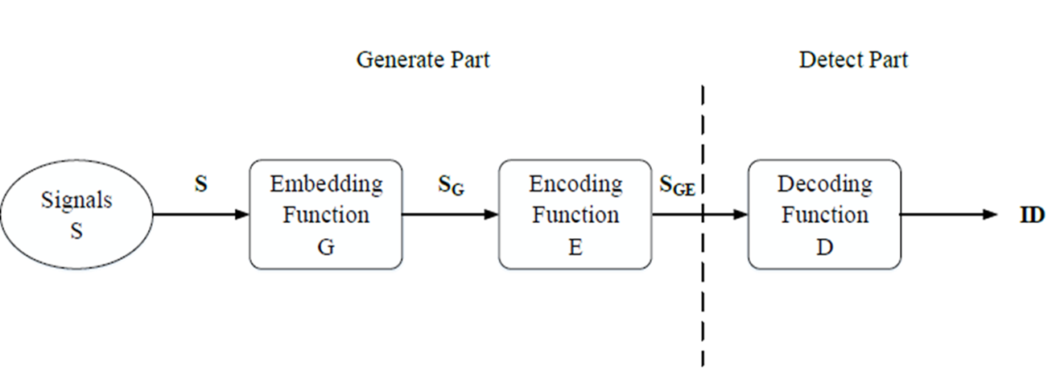
研究内容
1）在两类目标检测算法上进行对抗攻击生成对抗样本
2）将对抗样本加入目标检测模型进行对抗训练。
3）利用生成的对抗样本（即水印）编码。
4）利用对抗训练后的目标检测模型改造成解码系统。

Slide 15
五、现有工作

Slide 16
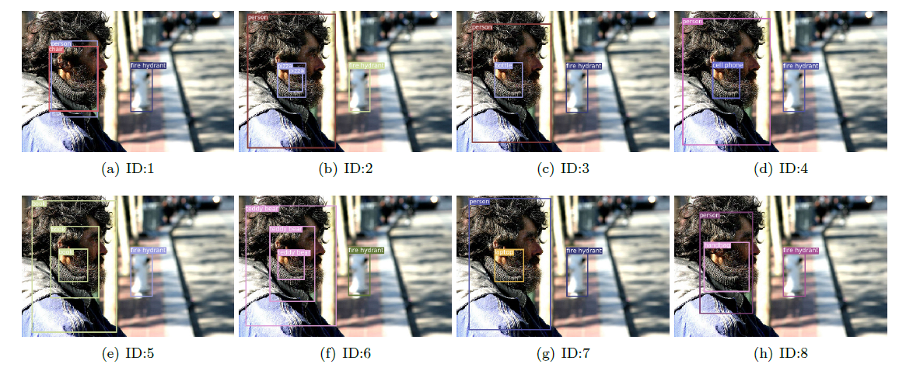
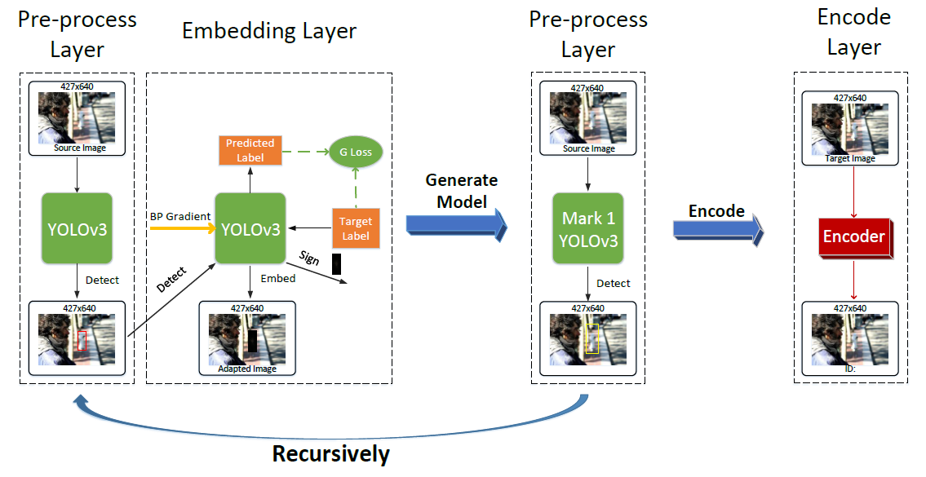
现有工作

Slide 17
六、工作安排

Slide 18
工作安排
1）完善单步目标检测算法上的后门攻击
2）同时进行两步目标检测算法的后门攻击
3）不断的调整和优化现有的攻击方法
4）初步设计出完整的水印系统
5）完善并完成水印系统
6）论文的撰写和修改

Slide 19
参考文献
Szegedy, C., Zaremba, W., Sutskever, I., Bruna, J., Erhan, D., Goodfellow, I., & Fergus, R. (2013). Intriguing properties of neural networks. arXiv preprint arXiv:1312.6199.
Goodfellow, I. J., Shlens, J., & Szegedy, C. (2014). Explaining and harnessing adversarial examples. arXiv preprint arXiv:1412.6572.
Moosavi-Dezfooli, S. M., Fawzi, A., & Frossard, P. (2016). Deepfool: a simple and accurate method to fool deep neural networks. In Proceedings of the IEEE conference on computer vision and pattern recognition (pp. 2574-2582).
Carlini, N., & Wagner, D. (2017, May). Towards evaluating the robustness of neural networks. In 2017 ieee symposium on security and privacy (sp) (pp. 39-57). IEEE.
Madry, A., Makelov, A., Schmidt, L., Tsipras, D., & Vladu, A. (2017). Towards deep learning models resistant to adversarial attacks. arXiv preprint arXiv:1706.06083.
Chen, P. Y., Sharma, Y., Zhang, H., Yi, J., & Hsieh, C. J. (2018). EAD: Elastic-net attacks to deep neural networks via adversarial examples, 10 Feb 2018. arXiv preprint Arxiv:1709.04114.
Xie, C., Wang, J., Zhang, Z., Zhou, Y., Xie, L., & Yuille, A. (2017). Adversarial examples for semantic segmentation and object detection. In Proceedings of the IEEE International Conference on Computer Vision (pp. 1369-1378).
Chen, S. T., Cornelius, C., Martin, J., & Chau, D. H. P. (2018, September). Shapeshifter: Robust physical adversarial attack on faster r-cnn object detector. In Joint European Conference on Machine Learning and Knowledge Discovery in Databases (pp. 52-68). Springer, Cham.
Li, Y., Tian, D., Chang, M. C., Bian, X., & Lyu, S. (2018). Robust adversarial perturbation on deep proposal-based models. arXiv preprint arXiv:1809.05962.
Wei, X., Liang, S., Chen, N., & Cao, X. (2018). Transferable adversarial attacks for image and video object detection. arXiv preprint arXiv:1811.12641.

Slide 20
请 各位专家 批评指正

Slide 21
谢 谢！

